Slide 1




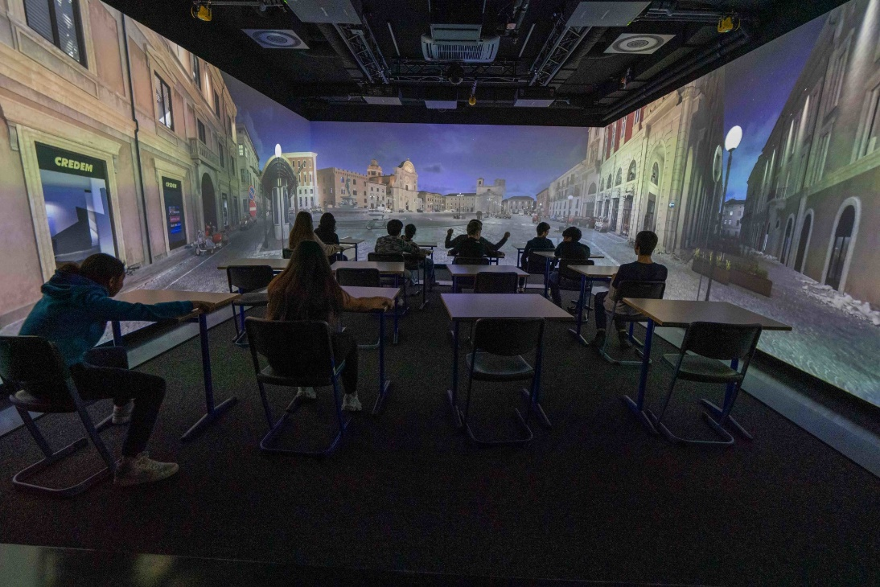

Aldo Vaccari
HES-SO Valais
aldo.vaccari@hevs.ch

Slide 2
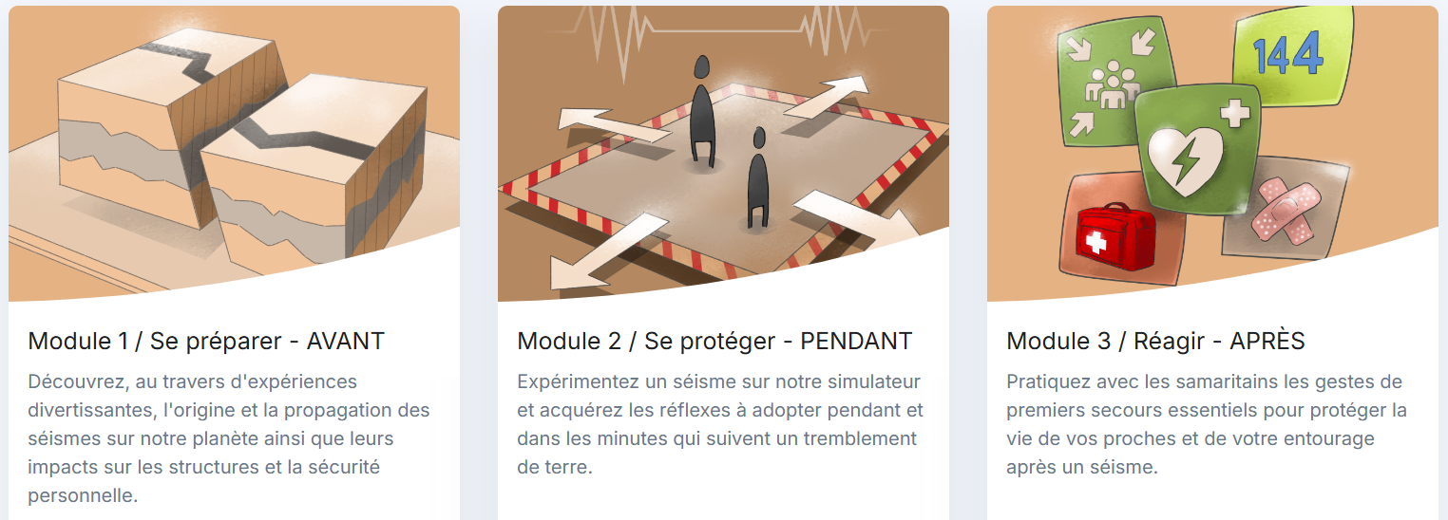
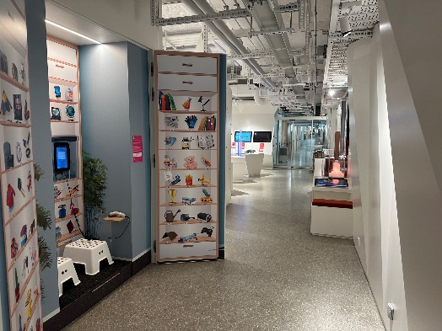
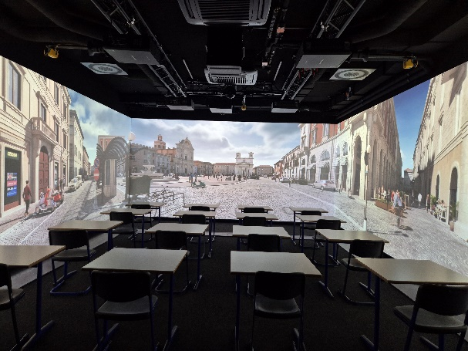
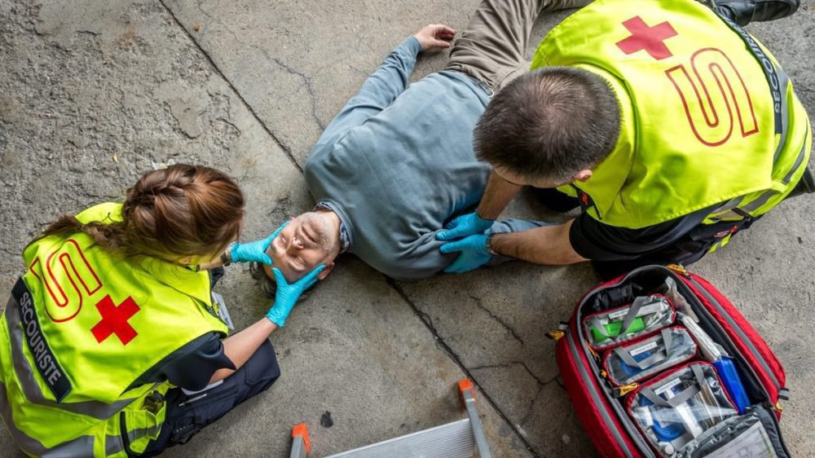
Qu’est-ce que le CPPS ?
Centre d’apprentissage pour comprendre, prévenir et se protéger lors d’un séisme
But : Former et préparer efficacement les écoliers et la population à l’éventualité d’un tremblement de terre.

Slide 3
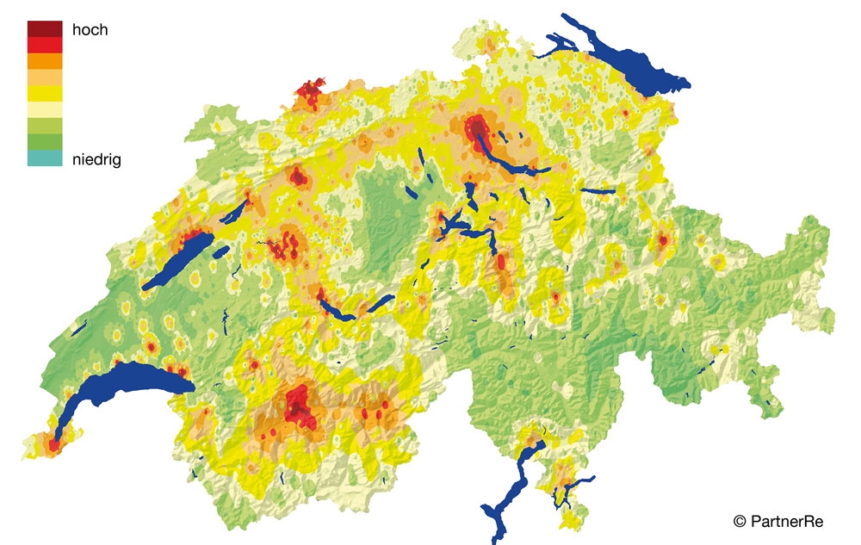
Pourquoi le CPPS en Valais ?
La Suisse est un pays où les tremblements de terre représentent un danger naturel conséquent. Selon les spécialistes, le Valais présente le plus fort aléa sismique en Suisse. En moyenne statistique, un séisme d’une magnitude d’environ 6 se produit en Valais tous les 50 à 100 ans.
09.12.1755 Brig-Naters (VS) Mag 5.7 / Intensité VIII
25.07.1855 Stalden-Visp (VS) Mag 6.2 / Intensité VIII
25.01.1946 Sierre (VS) Mag 6.1 / Intensité VIII

Slide 4
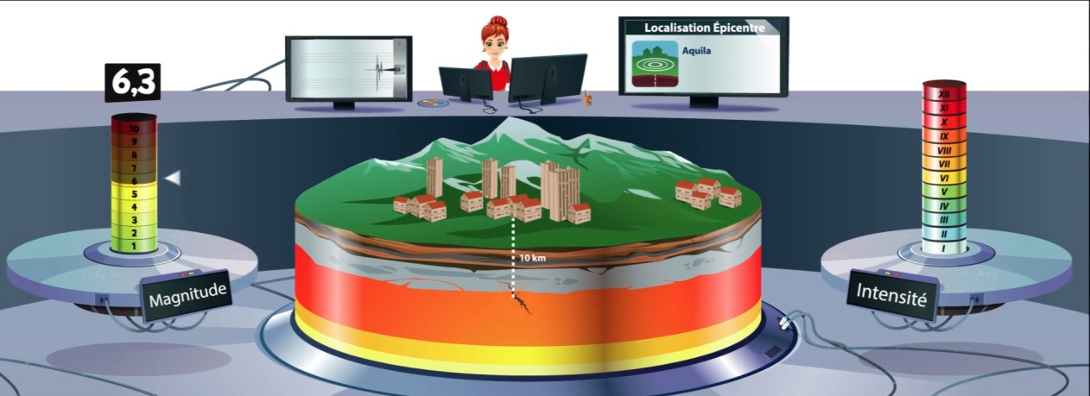
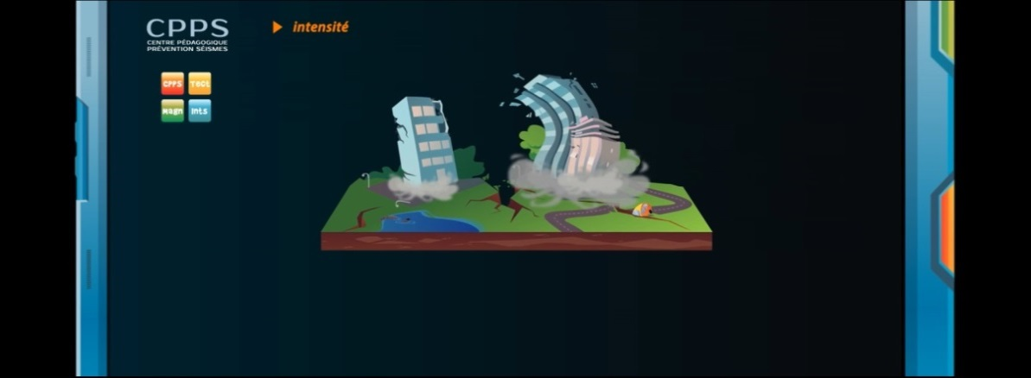
Rappel : Magnitude / Intensité ?
Un séisme est défini par sa magnitude et son intensité.
Pour une magnitude, il y a plusieurs mesures d’intensité
1) Magnitude = Energie dégagée par le séisme à son foyer (Echelle de Richter (1935) 0 - 9.5)
2) Intensité = Observation et ressenti des dégâts causés en un lieu donné (Echelle Macrosismique Européenne EMS98 I-XII)
I : Non ressenti
II : Rarement ressenti
III : Faible
IV : Largement observé
V :.Fort
VI : Dégâts légers
VII : Dégâts
VIII : Dégâts importants
IX : Destructions
X : Destructions importantes
XI : Catastrophe
XII : Catastrophe généralisée

Slide 5
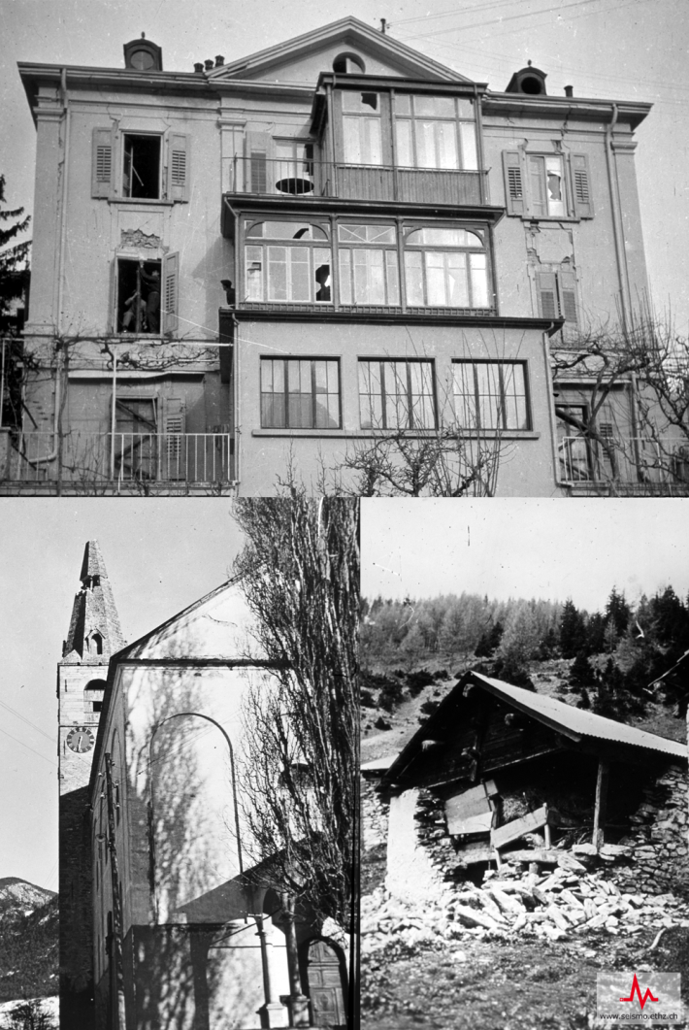
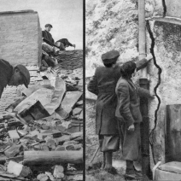
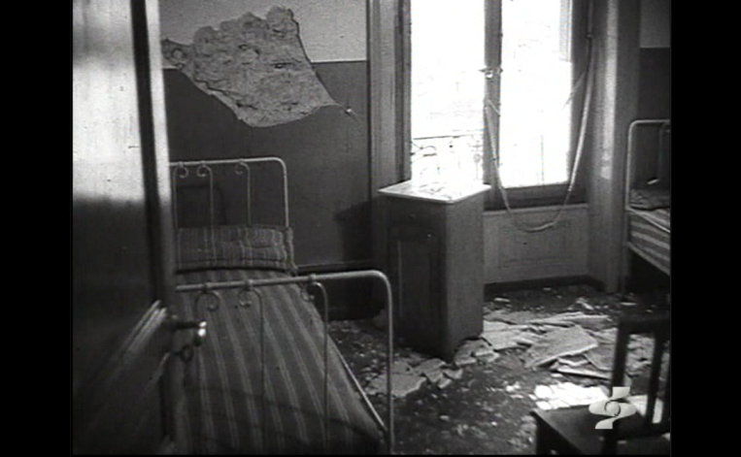
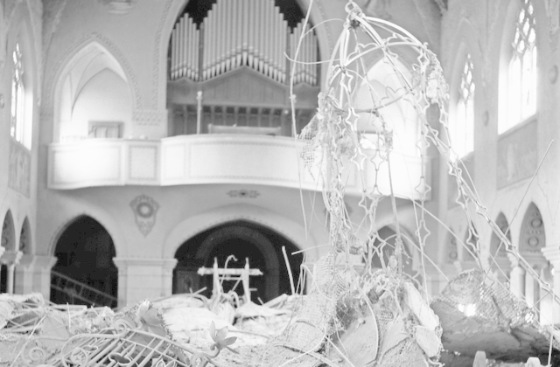
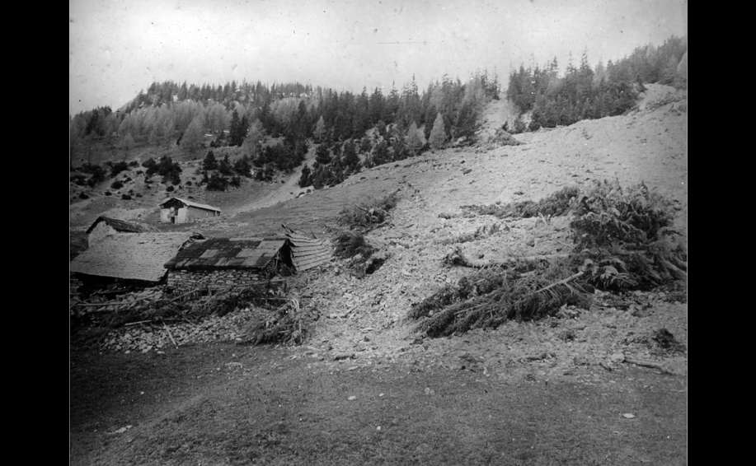
Séisme du 25 janvier 1946
Tremblement de terre du 25 janvier 1946 à Sierre à 18h32 : Mag 6.1

Slide 6
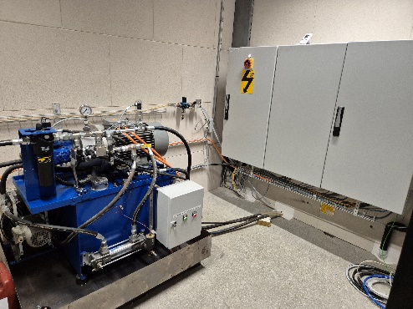
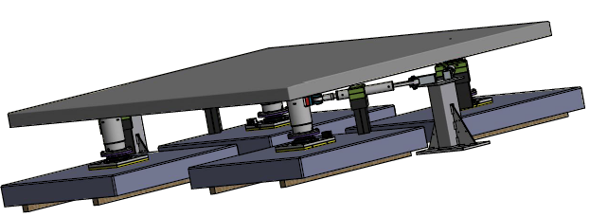
Le simulateur de séismes
Caractéristiques principales (1/4) :
Plateforme 5x6 m en fibre de carbone (m=400 Kg)
Charge utile : 3 t (25 personnes)
Séisme : Max mag 7.8
Accélération max : ± 1g
Déplacement XY max : ± 0.15m
Nb de vérins : 4 placés en V
Alimentation électrique 3x400V 63A
Pompe hydraulique 20kW : 40 l/min@120 bar

Slide 7
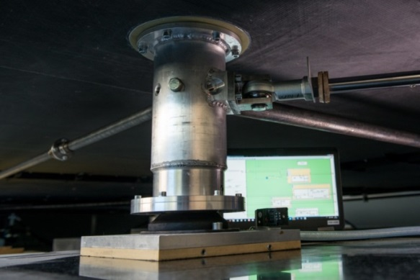
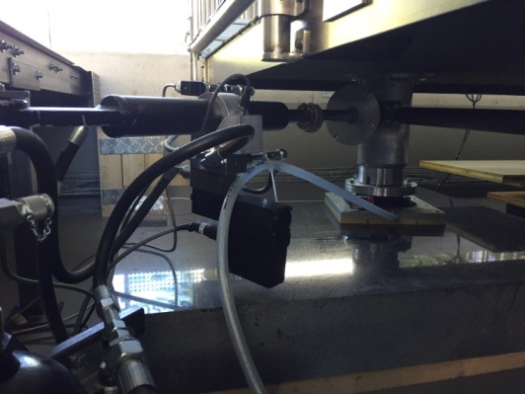
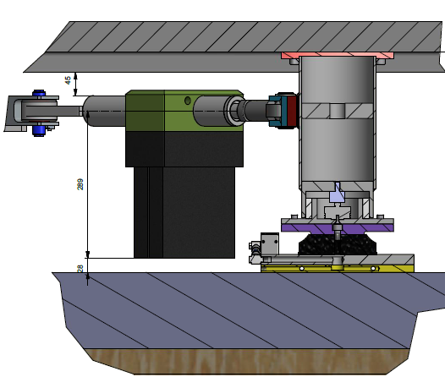
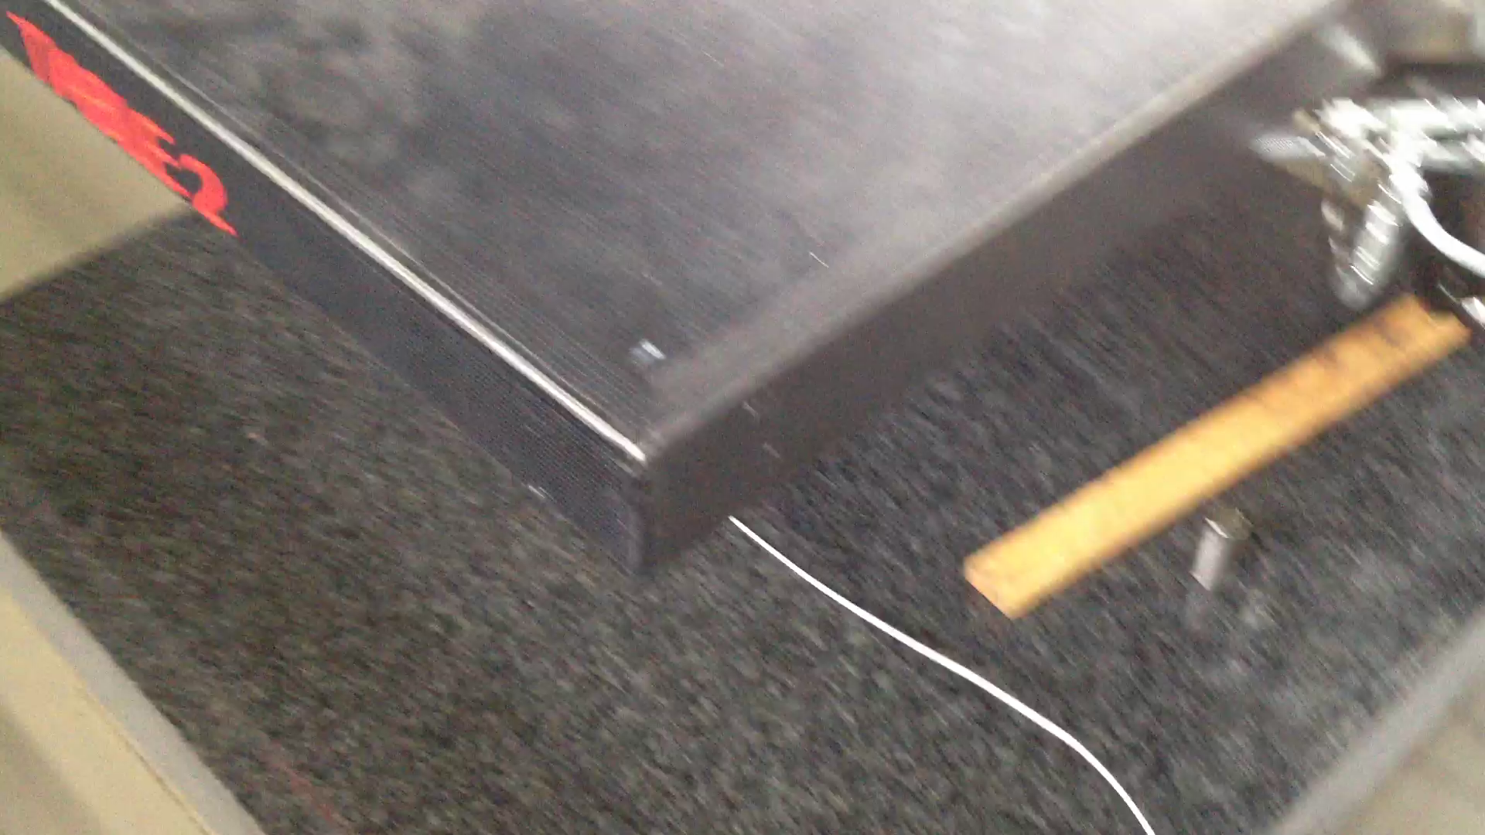
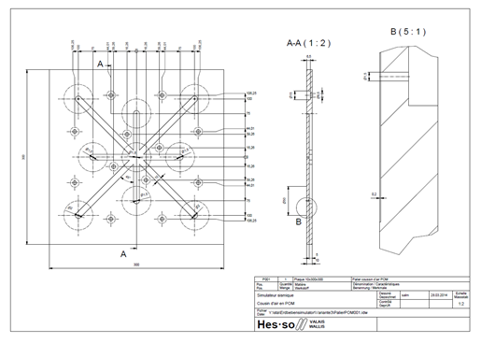
Le simulateur de séismes
Caractéristiques principales (2/4) :
- 6 pieds avec paliers à air : 500 Kg /pied (air comprimé 0.8 Bar )
Supprime la friction
Permet les mouvements en XY

Slide 8
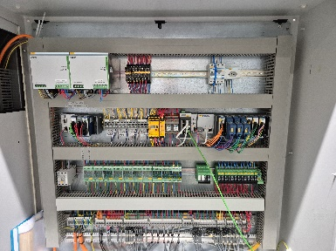
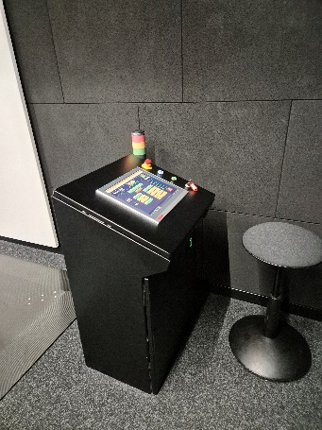
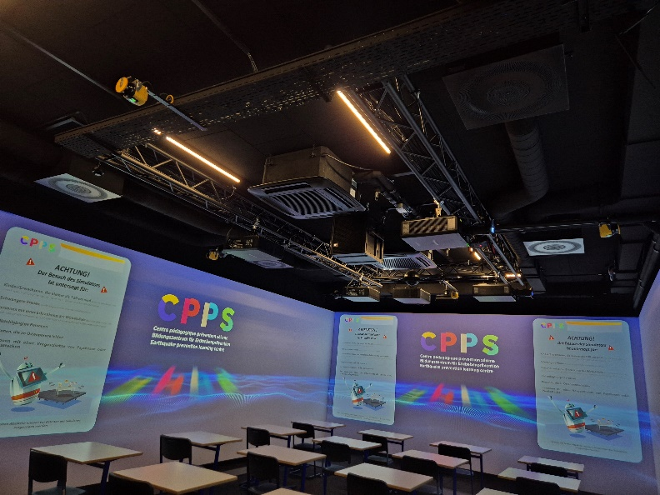
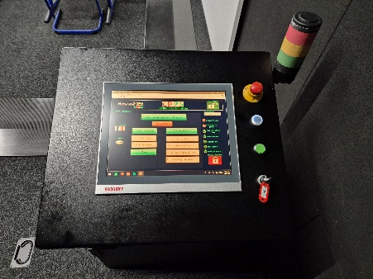
Le simulateur de séismes
Caractéristiques principales (3/4) :
Commande et régulations par 1x CRIO 9057 et LabVIEW RT 2021
Pupitre opérateur (HMI) à écran tactile
Sécurité assurée par 4 rideaux scanner laser PILZ
Permet de rejouer de vrais séismes mesurés (l’Aquila, Nepal, Northridge,Taïwan, Christchurch,…)

Slide 9
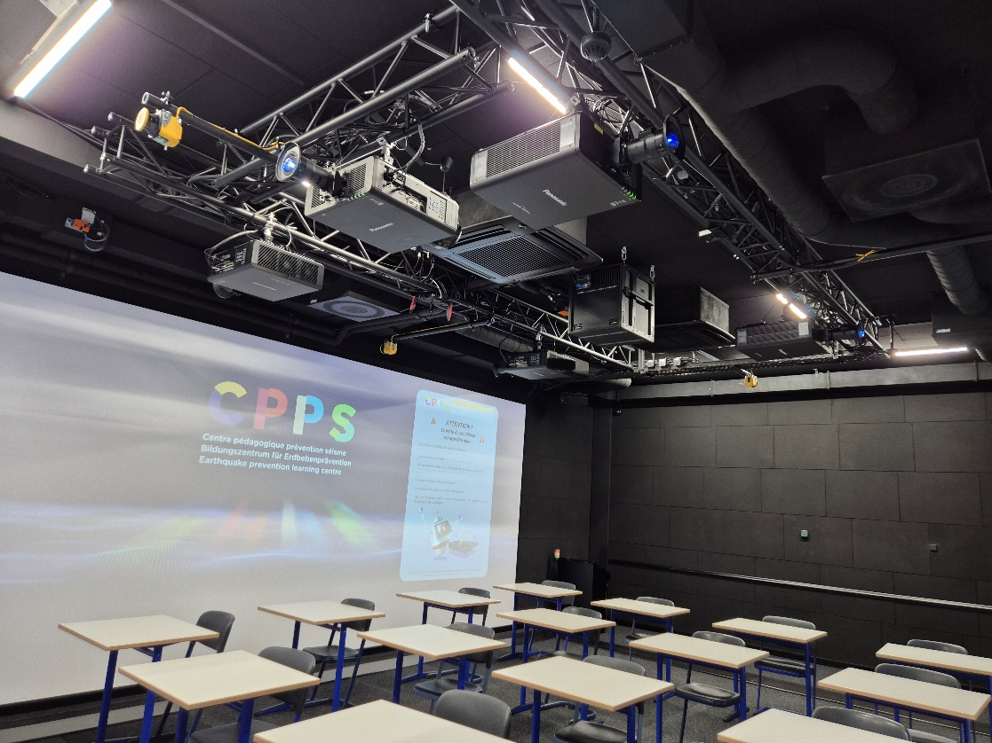
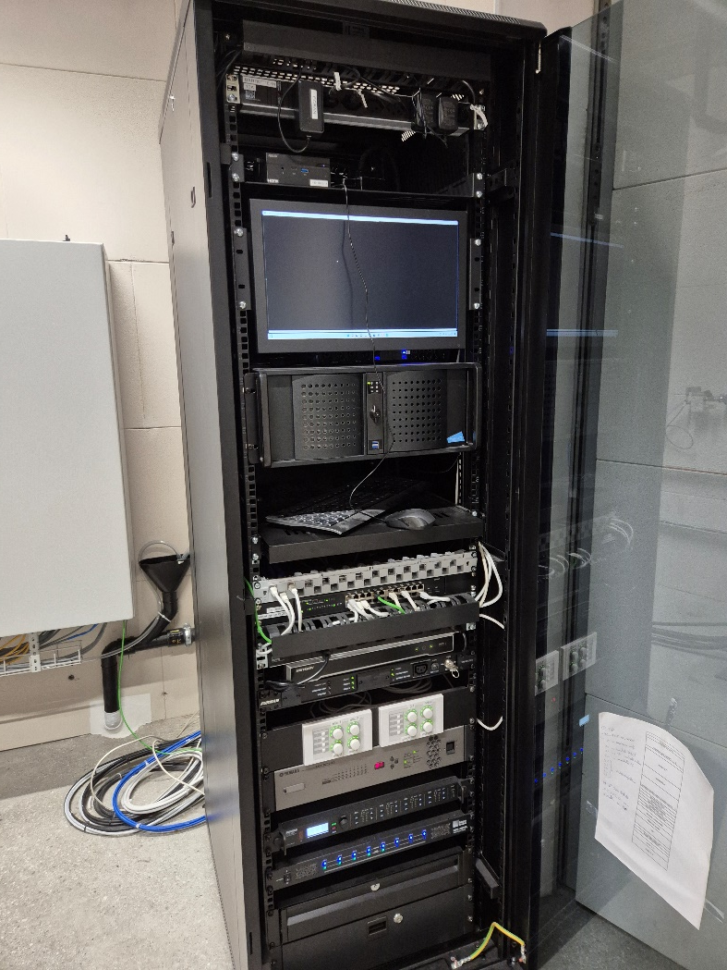
Le simulateur de séismes
Caractéristiques principales (4/4) :
5 Beamer Panasonic et 1 serveur vidéo Modulo PI

Slide 10
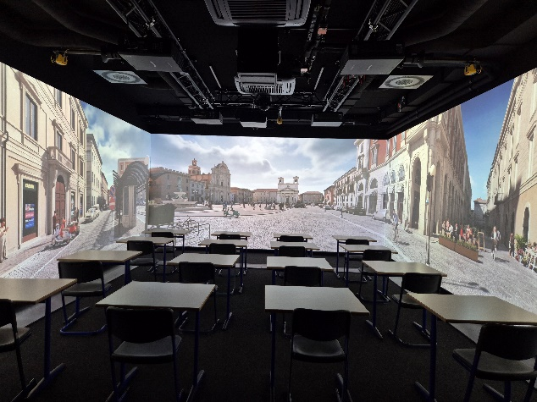
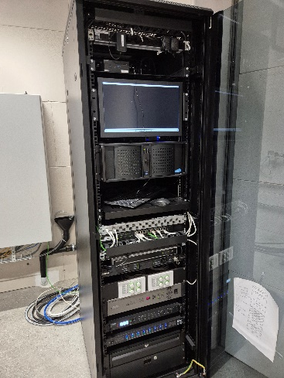
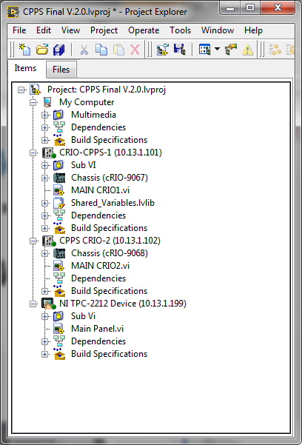


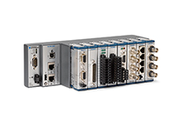
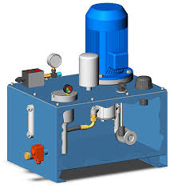
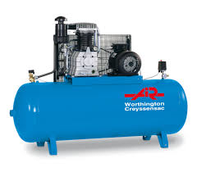
Structure générale du contrôle
LabVIEW Everywhere !
Multimedia Serveur
Ethernet
Digital & Analog I/O
RT Control

Slide 11
Simulateur de séismes : Positionnement des vérins
Positionnement en X
      Plusieurs configurations de la table sont possibles avec la même longueurs de vérins
      Apporte des difficultés dans l’algorithme de calcul de la position de la table.
      Uniquement possible avec un algorithme de minimisation numérique (p.e. Newton-Raphson)
Positionnement en V
      Pour des longueurs de vérins donnés, la table possède uniquement une position.
      Calcul de la position de la table à partir de simple équations trigonométrique

Slide 12
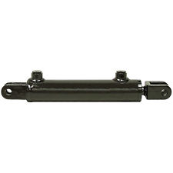
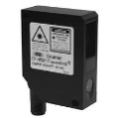
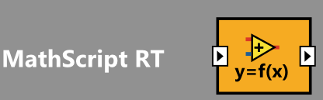
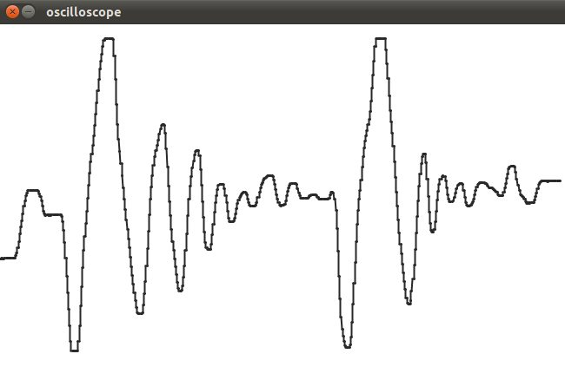
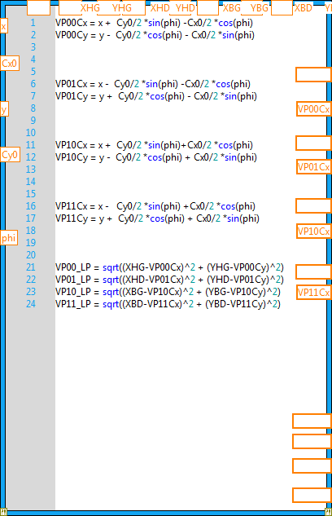

Simulateur de séismes : stratégie de contrôle
Mesures des longueurs des 4 vérins par des capteurs laser, 4 PID controller dans FPGA
Calcul des 4 consignes de longueur des vérins
HP
Laser 1
Mouvements en x
(1 sample / 10ms)
Wtx
W1
PID1
X1
Y1
V1
.
.
W2
PID2
Y2
X2
Mouvements en y
(1 sample / 10 ms)
W3
PID3
Y3
X3
Laser 4
Wty
W4
PID4
X4
Y4
V4

Slide 13
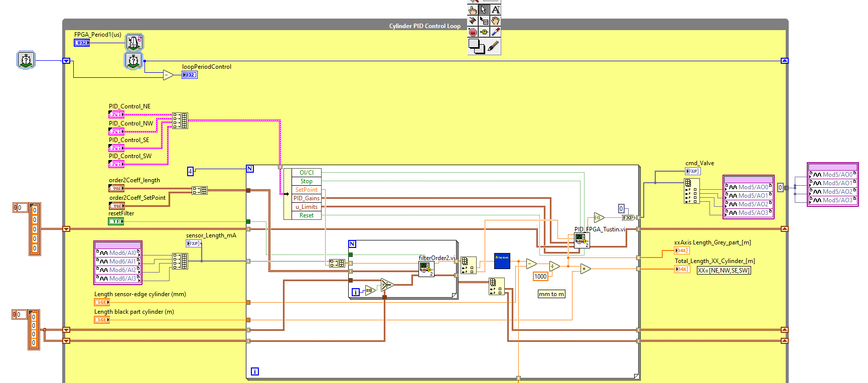
Simulateur de séismes : stratégie de contrôle
Mesures des longueurs des 4 vérins par des capteurs laser, 4 PID controller dans FPGA
Optimisation : 1 seul PID dans une boucle FOR (4x), loop time 100us

Slide 14
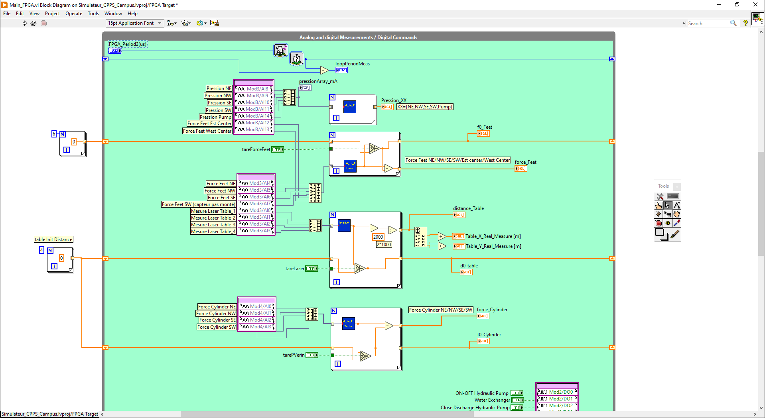
Simulateur de séismes : stratégie de contrôle
Mesures des valeurs analogiques (Pressions,forces,..) dans FPGA
Optimisation : 1 seule conversion/type de signal dans une boucle FOR (4x), loop time 10ms

Slide 15
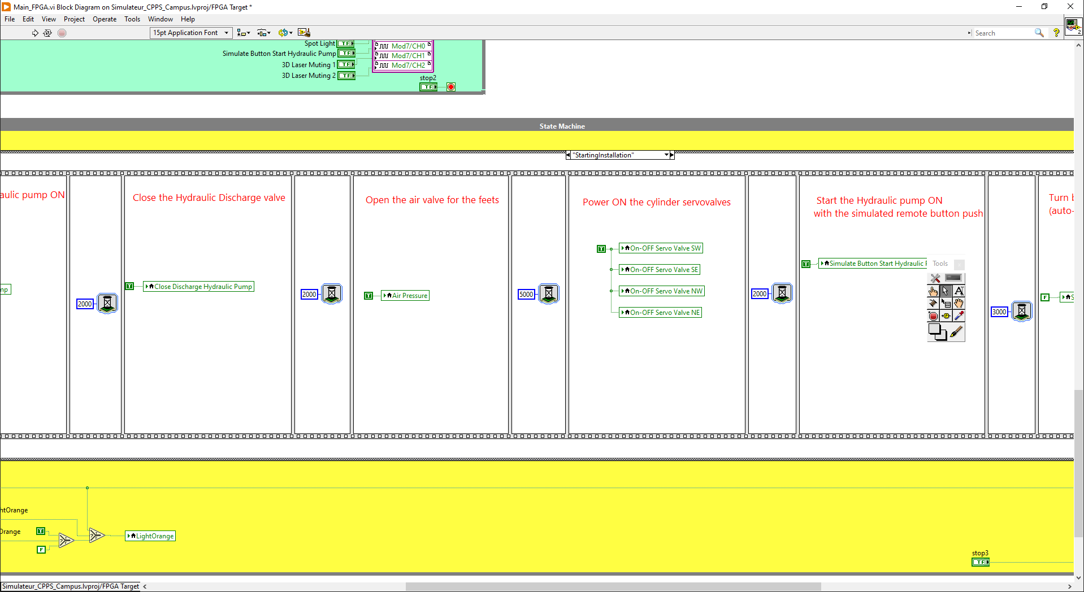
Simulateur de séismes : stratégie de contrôle
State Machine pour la mise en route et l’arrêt normal de la machine

Slide 16
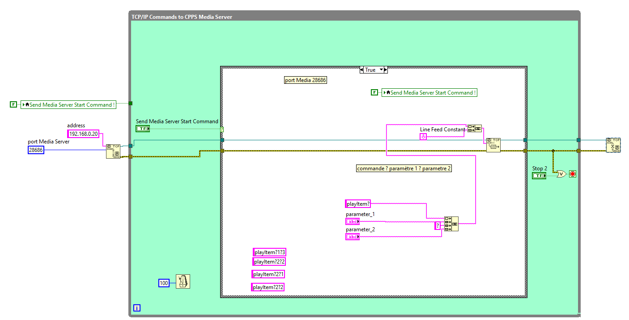
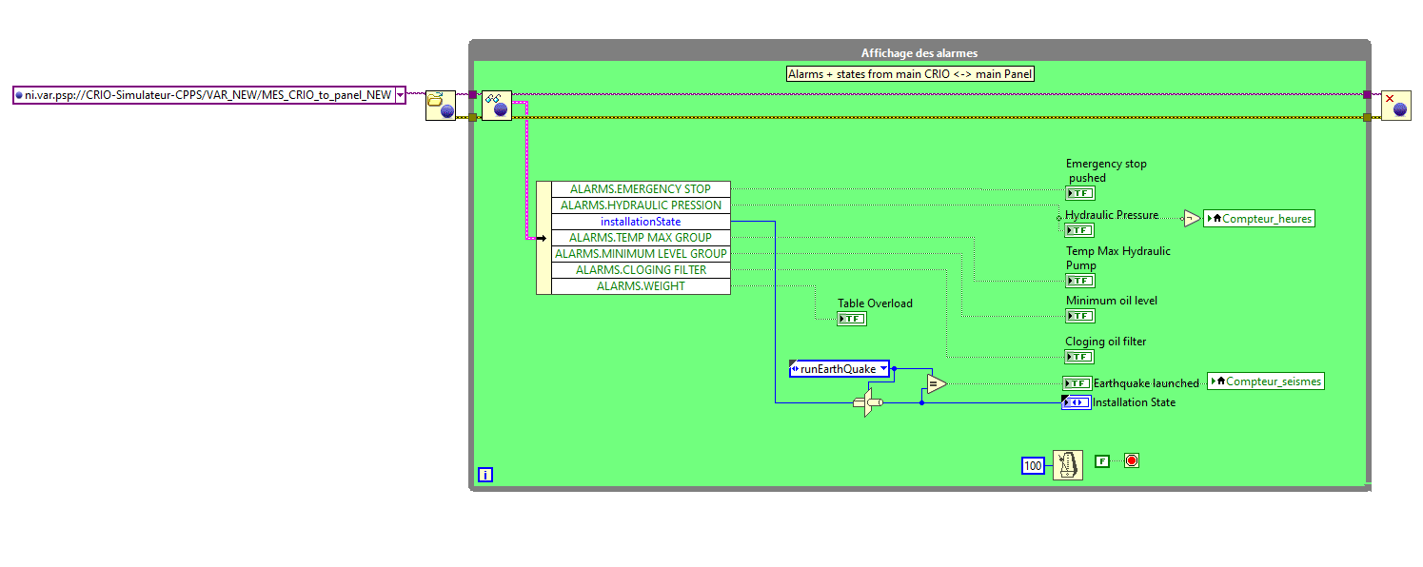
Simulateur de séismes : stratégie de contrôle
Le Panel PC communique via TCP-IP avec le media serveur
Le Panel PC communique via TCP-IP (2 shared variables (cluster) en programmatic mode) avec le CRIO

Slide 17



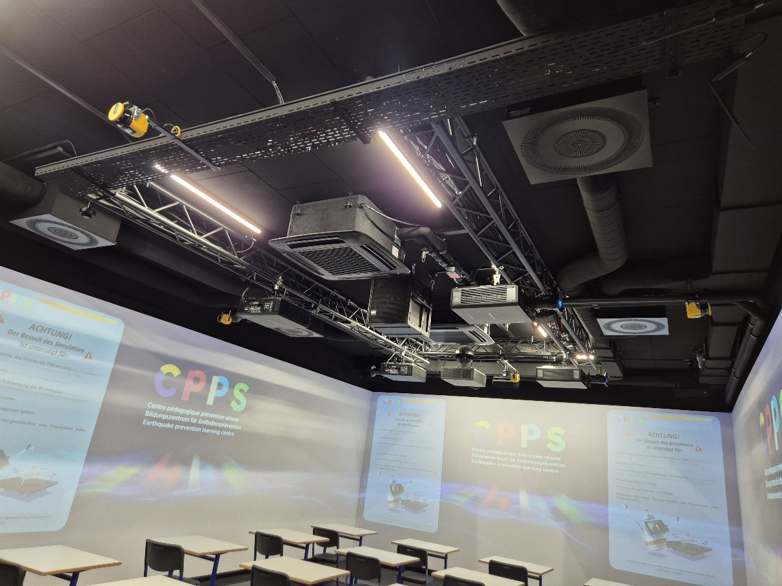
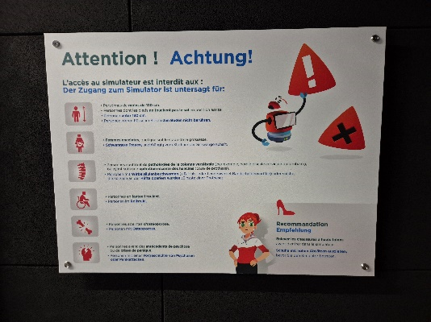
Simulateur de séismes
Sécurité : (norme EN62061, sécurité fonctionnelle des systèmes de contrôle/commande des machines)
Surveillance des pressions hydrauliques
Les vérins travaillent uniquement en traction
Boutons d’arrêt d’urgence
Surveillance de la charge de la table (jauges de contraintes)
Opérateurs formés
4x Pils scanner Laser (Rideaux immatériels)

Slide 18
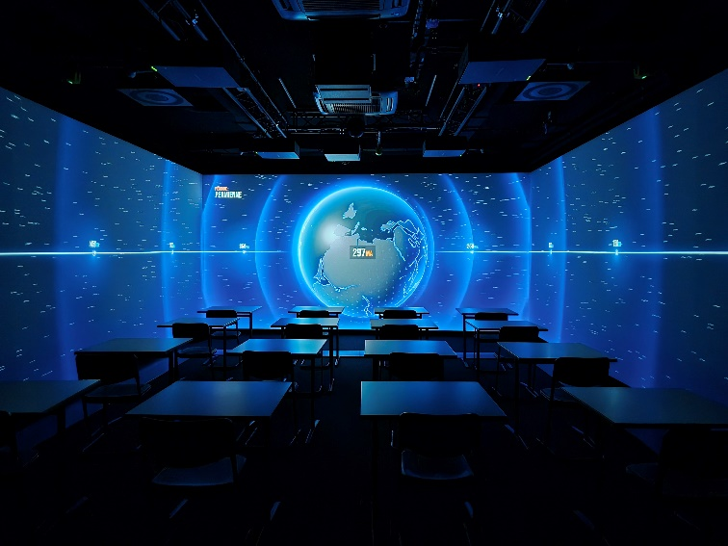
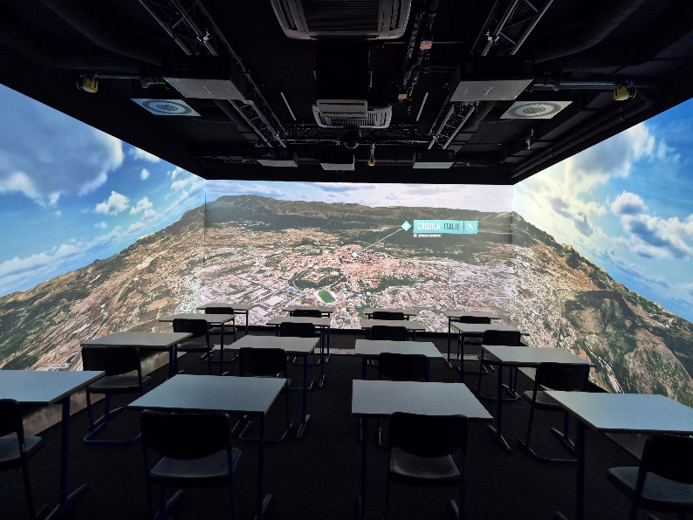
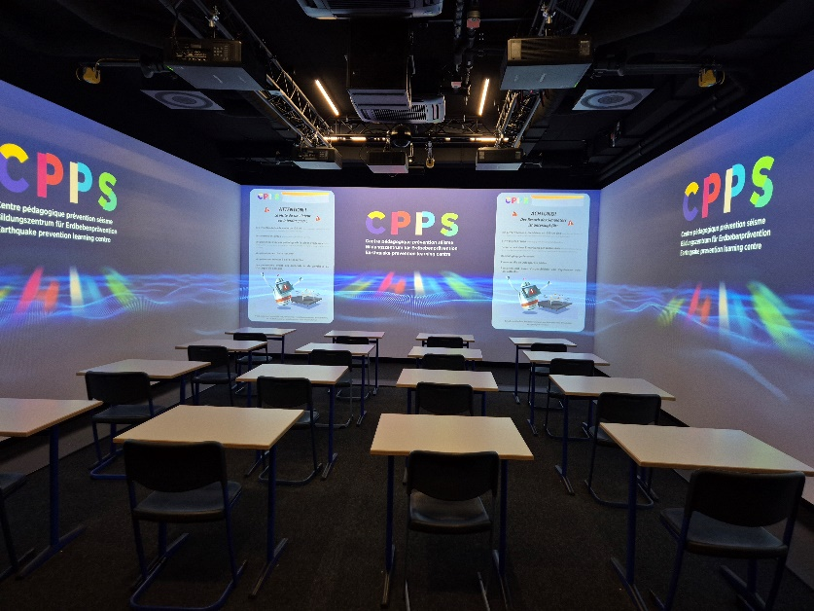
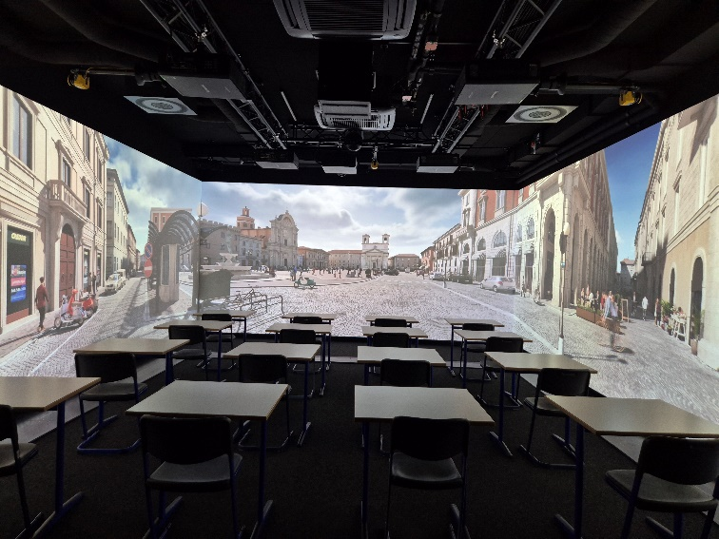
Le simulateur de séismes en action
Multimédia et animations :
Films explicatifs en français, allemand & anglais
Animations réalisées par le studio INK à Londres
Serveur Multimédia, Beamer et sonorisation : Manhattan Audio SA, Sion

Slide 19

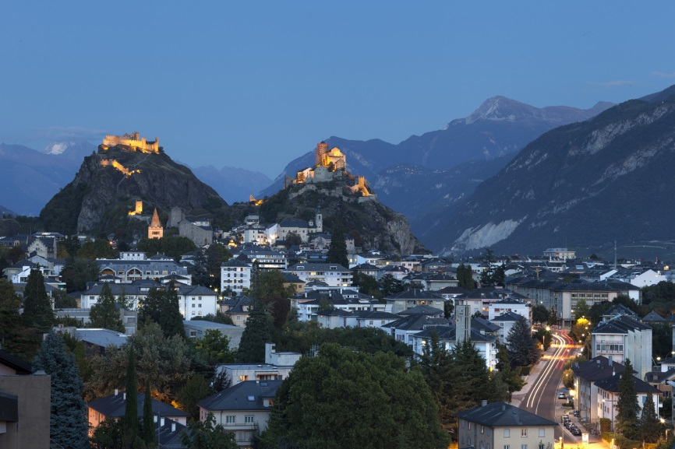
Informations supplémentaires et réservations :
https://www.cpps-vs.ch/home
Merci de votre attention et nous nous réjouissons de vous accueillir à Sion !

